Slide 1
NOLA KUDEATU MENOPAUSIAREN SINTOMAK 30 Liburukia, 8 Zk - 2022

Slide 2
Aurkibidea
SARRERA
MENOPAUSIAREN SINDROME GENITOURINARIOA (MSG)
BEROALDIAK. SINTOMA BASOMOTORRAK
HORMONA-TRATAMENDU SISTEMATIKOAREN (HTS) SEGURTASUNA
IDEIA NAGUSIAK

Slide 3
SARRERA
Menopausia: bizitzaren etapa fisiologiko bat da, eta ez da gaixotasuntzat jo behar.
Sintomak:
basomotorrak: beroaldiak eta gaueko izerdiak
urogenitalak: baginako lehortasuna, azkura edo mina sexu-harremanak izatean
muskuloeskeletikoak: artikulazioetako eta muskuluetako mina
besteak: aldarte-aldaketak edo loaren patroiaren aldaketak eta sexu-eremua erasatea.
Aukera bat da osasungintzako profesionalek aholku osasungarriak sustatzeko, hala nola dieta-aldaketak eta ariketa fisikoa egitea, ongizatea hobetzeko, gaixotasun kronikoen arriskua murrizteko eta epe luzera osasun mentala eta fisikoa hobetzeko.
Medikalizazioak areagotu egin ditzake emakumeei bizitzaren etapa natural horrek eragiten dien antsietatea eta beldurra.

Slide 4
Aurkibidea
SARRERA
MENOPAUSIAREN SINDROME GENITOURINARIOA (MSG)
BEROALDIAK. SINTOMA BASOMOTORRAK
HORMONA-TRATAMENDU SISTEMATIKOAREN (HTS) SEGURTASUNA
IDEIA NAGUSIAK

Slide 5
MENOPAUSIAREN SINDROME GENITOURINARIOA (MSG)
MENOPAUSIAREN SINDROME GENITOURINARIOA (MSG)
Garai batean, “atrofia bulbobaginala” esaten zitzaion.
Estrogeno-galeraren ondorioz, eremu bulbobaginalean eta besikouretralean izan ditzaketen sintoma atrofiko guztiak dira.
Honako hauekin lotzen da:
molestia bulbobaginalak: lehortasuna, erresumina, azkura, dispareunia, baginako fluxua, odol-galtzea edo zikintzea
gernu-traktuko sintomak: disuria, polakiuria eta gernu-infekzio errepikakorrak

Slide 6
MENOPAUSIAREN SINDROME GENITOURINARIOA (MSG)
HIDRATATZAILE ETA LUBRIFIKATZAILEAK
Baginako lehortasuna eta dispareunia tratatzeko:
gel hidratatzaileak astean 2 edo 3 egunetan (lehen aukerakoa da) + lubrifikatzaileak, sexu-harremanak izaten direnean
baselina, olio edo landare-koipe bidezko lubrifikatzaileek preserbatiboen latexa hondatu dezakete
Saihestu:
antiseptikoak (adibidez, klorhexidina) dituzten bagina-gelak, baginako floraren oreka alda dezake eta baginosi bakterianoa eragin
alergiak eragin ditzaketen substantziak dituzten gelak (propilenglikola, hidroxibentzoatoak edo parabenoak, lurrinak edo landare-aterakinak, esaterako Aloe vera)

Slide 7
MENOPAUSIAREN SINDROME GENITOURINARIOA (MSG)
HORMONA-TRATAMENDUA
Baginatiko estrogenoak:
Hidratatzaileei eta lubrifikatzaileei behar bezala erantzuten ez dietenentzat baginatiko estrogenoak dira bigarren aukerako tratamendua MSGrako.
Sintoma hauek hobetu ditzakete:
lehortasuna, ondoez bulbobaginala (erresumina, azkura, narritadura),
ehunen hauskortasuna (koitoaren ondoren odol-galera edo pitzadurak eragin ditzake) edo dispareunia
gernu-traktuko infekzioak eta maskuri hiperaktiboaren sintomak
Ez dute hobetzen urgentziazko eta esfortzuko gernu-ihesa.
Kontraindikatuta daude tumore estrogeno-mendekoak dituzten emakumeentzat, bereziki terapia antiestrogenikoa jasotzen dutenentzat.

Slide 8
MENOPAUSIAREN SINDROME GENITOURINARIOA (MSG)
HORMONA-TRATAMENDUA
Baginatiko estrogenoak:
Estrogenoak baginatik administratzea eraginkorragoa da administrazio sistemikoa baino (ahotikoa edo txaplatak), eta segurtasun-profil hobea du.
Gel, krema, obulua edo konprimatu baginalak: ahal dela, oheratu aurretik administratzen dira, lehenengo 2-3 asteetan egunero eta ondoren astean bitan.
Baginako eraztuna: 90 egunean behin aldatzen da.
Baginako hidratatzaileekin eta lubrifikatzaileekin batera erabil daiteke .
Ahalik eta denbora laburrenean eta dosi eraginkor txikienean erabili behar dira, betiere gaixotasun tronboenbolikoa edo tumore estrogeno-mendekoa baztertu badira (1. koadroa).
MSGa eta sintoma basomotorrak dituzten emakumeen kasuan, hormona-tratamendu sistemikoak (HTS) bi sintoma mota horiek arintzeko balio du.
Hormona-tratamendu sistemikoa jasota ere MSGak jarraitzen badu, baginatiko estrogenoak ere eman daitezke.

Slide 9
MENOPAUSIAREN SINDROME GENITOURINARIOA (MSG)
1. Koadroa. Baginatiko estrogenoak. Eztabaida
Medikamentuen Europako Agentziaren Segurtasun Batzordearen (PRAC; 2020):
Kontzentrazio handiko estradiol-krema baginalek (0,1 mg/g, Espainian merkaturatu gabea), SGMa tratatzeko erabiltzen direnek, THSarekin ahoz eta transdermikoki behatutakoen antzeko albo-ondorioak eragin zitzaketela (tronboenbolismo benosoa, istripu zerebrobaskularra, endometrioko minbizia eta bularreko minbizia).
Gomendioa: kontzentrazio handiko estradiol topikoa ez errezetatu 4 asteko tratamendu bakar bat baino gehiagorako.
Ez dago baginatiko estrogenoaren dosi baxuen erabileraren segurtasuna ebaluatzen duen epe luzeko saiakuntza ausazkoturik. Epe luzerako behaketa-azterlanek ez dute erakutsi bularreko edo endometrioko minbizia, gaixotasun koronarioa, istripu zerebrobaskularra edo tronboenbolismo benosoa izateko arriskua handitzen denik. Dena den, agintari arautzaileek xedatu dute HTSrako erabilitako estrogenoei buruz egiten den ohartarazpen bera egin behar dela baginatiko estrogenoei buruz ere.

Slide 10
MENOPAUSIAREN SINDROME GENITOURINARIOA (MSG)
OSPEMIFENOA
Estrogeno-hartzaileen modulatzaile selektiboa (SERM).
Atrofia bulbobaginal sintomatiko moderatu edo larriaren tratamendurako dago indikaturik menopausia ostean diren emakumeetan, ez dituztenean betetzen estrogeno lokalen bidezko baginatiko tratamendua jasotzeko baldintzak.
Ahotik hartzen da, egunean behin, elikagaiekin batera.
Ez da baginatiko estrogenoekin konparatu, eta plazeboarekin alderatuta, emaitzak funsgabeak izan dira.
Beroaldien intzidentzia areagotu dezake. Ez da erabili behar bularreko minbiziaren aurrekariak dituzten emakumeekin.
SERM: tronbosi erako kontrako efektuak izateko arrisku potentziala dute; nahiko konplikazio arraroa da eta azterketa gehiago behar dira konplikazio hori detektatzeko.

Slide 11
MENOPAUSIAREN SINDROME GENITOURINARIOA (MSG)
PRASTERONA (dehidroepiandrosterona -DHEA- baginala)
Beste tratamendu-aukera bat da MSGarekin lotutako dispareuniari aurre egiteko.
Obulu moduan administratzen da, egunean behin, oheratu aurretik. Gomendatzen da 6 hilabetean behin berriz ere ebaluatzea ea tratamenduarekin jarraitzeko beharra dagoen.
Ez da baginatiko estrogenoekin alderatu. Efikazia txikia erakutsi du plazeboarekin alderatuta.
DHEA, testosterona eta estronaren maila plasmatikoak pixka bat igotzen dituela, eta horrek estrogenoekiko sentikorrak diren neoplasia gaiztoak izateko arriskua handitzea ekar lezake, bereziki bularreko minbizia duten emakumeen kasuan.

Slide 12
MENOPAUSIAREN SINDROME GENITOURINARIOA (MSG)
MSGaren tratamendua, bularreko minbizia duten emakumeetan
Sintomak baginako hidratatzaile eta lubrifikatzaile ez-hormonalekin behar bezala kontrolatzen ez badira  pazienteak bularreko minbiziaren aurka jasotzen duen tratamendu motaren arabera kudeatuko da  
Estrogeno-hartzaileen modulatzaile selektiboekin (SERM) Bazedoxifenoa, ospemifenoa, erraloxifenoa eta tamoxifenoa  | Aromatasaren inhibitzaileekin Anastrozola, exemestanoa eta letrozola 
Baginatiko estrogenoak edo baginatiko prasterona erabil daitezke dosi txikietan; ez dute loturarik bularreko minbizia berriz agertzeko arrisku handiagoa izatearekin. | Ez da baginatiko estrogenorik edo prasteronarik erabili behar. Onkologoarekin adostea aromatasaren inhibitzailearen ordez tamoxifenoa erabil daitekeen.

Slide 13
MENOPAUSIAREN SINDROME GENITOURINARIOA (MSG)
BESTE TRATAMENDU BATZUK (dehidroepiandrosterona -DHEA- vaginal)
Fisioterapia pelbikoa: aukera bat izan daiteke MSGa duten emakumeetan, ez badiete beste terapia batzuei erantzuten edo beste terapia batzuk kontraindikatuta badituzte. Baliagarria da pelbiseko minaren sindromeak, gernu-ihesa edota pelbiseko organoen prolapsoa izanez gero.
Ahotiko probiotikoak eta probiotiko baginalak, ahotiko D bitamina, E bitamina baginala eta laser-gailuak edo irrati-maiztasuneko: ebaluazio osagarri bat behar dute.

Slide 14
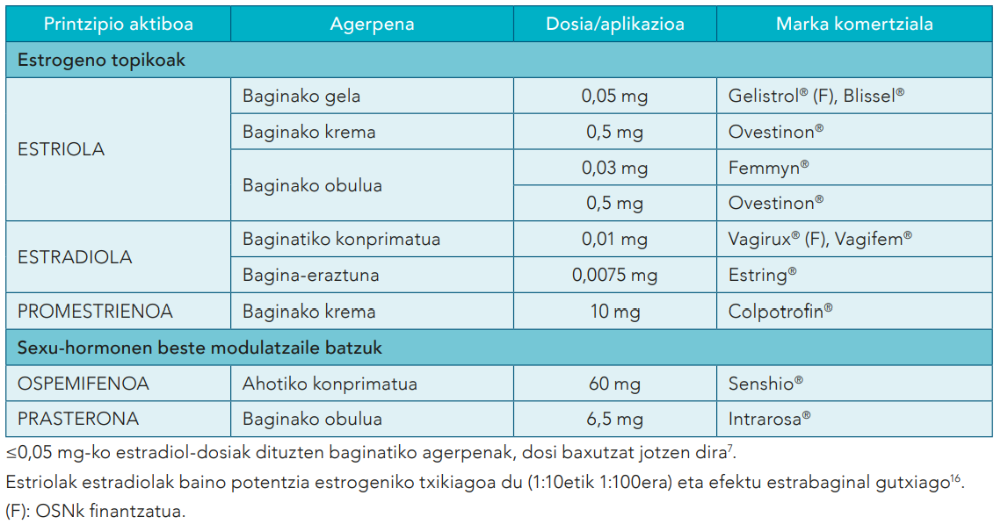
MENOPAUSIAREN SINDROME GENITOURINARIOA (MSG)
1. taula. MSGari aurre egiteko sendagaiak

Slide 15
Aurkibidea
SARRERA
MENOPAUSIAREN SINDROME GENITOURINARIOA (MSG)
BEROALDIAK. SINTOMA BASOMOTORRAK
HORMONA-TRATAMENDU SISTEMATIKOAREN (HTS) SEGURTASUNA
IDEIA NAGUSIAK

Slide 16
BEROALDIAK. SINTOMA BASOMOTORRAK
NEURRI OROKORRAK EDO EZ-FARMAKOLOGIKOAK
Saihestu beroaldi-eragileak: edari edo elikagai beroak, espeziak, kafeina, alkohola edo tabakoa.
Erabili arropa arina edo geruza batekoa baino gehiagokoa.
Jaitsi giro-tenperatura edo erabili haizagailuak. Egin lo gela freskoetan.
Gehiegizko pisua edo obesitatea badago, pisua galduta gutxitu egiten da beroaldien intentsitatea.
Egin jarduera fisikoa ohikotasunez.

Slide 17
BEROALDIAK. SINTOMA BASOMOTORRAK
TERAPIA PSIKOKORPORALA
Mindfulnessa, terapia kognitibo-jokabidekoak, jokabide-terapiak, hipnosia: ez dute frogatu plazeboa baino efikazagoak direnik beroaldiak gutxitzeko.
FITOESTROGENOAK
Fitoestrogenoak propietate estrogeniko eta antiestrogenikoak dituzten landare-konposatuak dira. oro har, ez dute frogatu plazeboa baino efikazagoak direnik.
Genisteinak, isoflabona, eguneko 30 mg baino gehiagoko dosia hartuz gero, beroaldien maiztasuna murriztu dezake plazeboarekin alderatuta.
Zalantzak daude fitoestrogenoak epe luzera edo dosi handietan erabiliz gero efektu immunoezabatzailea izan dezaketen, edo bularreko minbizia edo endometriokoa izateko arriskua handitu ote dezaketen.
Elikagaietan neurriz kontsumitzen badira, ez dirudi arriskua handitzen dutenik.

Slide 18
BEROALDIAK. SINTOMA BASOMOTORRAK
SENDABELARRAK
Ez dago behar bezala finkatuta efikazak ote diren, kontrako efektuak eragin ditzakete edo interakzioak izan ditzakete sendagaiekin.
Baleriana-infusioa: efikaza izan daiteke beroaldi kopurua murrizteko, emakume gutxirekin egindako ikerketa bakanen baten arabera. Ez dago kontrako efektuekin erlazionaturik.
Zimizifuga edo cohosh beltza (Cimicifuga racemosa): ez du erakutsi plazeboa baino efikazagoa denik. Gibeleko arriskuak dakartza; horregatik AEMPSek informazio-ohar bat argitaratu zuen osasungintzako profesionalentzat. Efektu estrogenikoa izan dezakeenez, saihestu egin beharko litzateke bularreko minbizia duten emakumeetan.
Beste landare hauek (ez dute efikazak direnik frogatu): ginsenga, santio belarra edo milazuloa, onagra, liho-haziak, gari-hozia, zalitzukia (Vitex agnus castus), Siberiako erruibarboa (Rheum rhaponticum), pinu-azala, belar tradizional txinatarrak (Dong quaia, Ginkgo biloba, basa-ñamea), beta-alanina eta polen edo pistilo aterakinak, besteak beste.
AEMPSen INFORMAZIO-OHARRA
(Ref: 2006/06)
ZIMIZIFUGA RACEMOSOAREN ETA GIBELEKO LESIOEN SUSTRAIAREN LABURPENA

Slide 19
BEROALDIAK. SINTOMA BASOMOTORRAK
HORMONA TRATAMENDU SISTEMIKOA (HTS)
Estrogenoetan oinarritutako HTSa da eraginkorrena beroaldiak gutxitzeko (% 50 eta % 100 bitartean murrizten dira lau astean), baina hiperplasia eta endometrioko minbizia, bularreko minbizia, tronboenbolismo benosoa eta iktusa izateko arriskua handitzen da.
Saihestu egin behar da HTSa, hauek dituzten emakumeetan:
Bularreko minbizia. Orain, lehen edo susmoa
Endometrioko edo obulutegiko minbiziaren aurrekariak
Estrogenoekiko sentikorrak diren tumore gaiztoak (ezagunak edo susmoak), zainketa aringarrietan izan ezik
Tratatu gabeko hiperplasia endometriala
Baginako odol-galtze ulertezina
Gaixotasun tronboenboliko arterial aktiboa edo duela gutxikoa, hala nola angina edo miokardio-infartua
Gaixotasun tronboenbolikoaren aurrekari pertsonalak edo arrisku handi ezaguna
Hipertentsio tratatu gabea
Larruazaleko porfiria berantiarra
Gibeleko gaixotasun aktiboa
Behazun-maskuriko arrisku handiko gaixotasuna

Slide 20
BEROALDIAK. SINTOMA BASOMOTORRAK
Estrogenoak
Estrogeno mota guztiak eraginkorrak dira beroaldiak arintzeko.
Estradiol-dosi txikienarekin hasi behar da (0,5 mg/egun ahotik edo 0,025 mg/egun bide transdermikotik), eta handitzen joan, sintomak arindu arte.
Hau da estradiolaren ohiko dosia: 1 mg/egun ahotik, edo 0,05 mg/egun bide transdermikotik.
Badirudi zainetako tronboenbolismoa eta iktus iskemikoa izateko arriskua handiagoa dela ahotik hartzeko estrogenoen kasuan, bide transdermikotik hartzekoetan baino.

Slide 21
BEROALDIAK. SINTOMA BASOMOTORRAK
Progestagenoak (I)
Uteroa osorik duten emakumeen kasuan gehitzen dira, estrogenoak erabiltzeagatik izaten den hiperplasia eta minbizi endometriala izateko arriskua murrizteko. Beroaldi moderatuak edo larriak izan eta estrogenoak edo beste farmako ez-hormonal batzuk erabili ezin dituzten emakumeentzat, aukera bat izan daiteke progestagenoak bakarrik erabiltzea.
Progesterona: modu ziklikoan ahotik hartzeko administratu daiteke (200 mg/egun 12 egun/hilabete, fase luteoa imitatuz) edo erregimen jarraituan (100 mg/egun). Oheratu aurretik hartzea gomendatzen da, logura sor baitezake. Aukera gisa: bide topikotik edo baginatik hartzeko prestakinak. Progesterona mikronizatuko prestakinak ahotik zein baginatik administra daitezke. Estrogenoak eta progestagenoak konbinatzen dituzten hainbat prestakin daude, modu jarraituan edo ziklikoan administratzeko (2. taula).

Slide 22
BEROALDIAK. SINTOMA BASOMOTORRAK
Progestagenoak (II)
Gehien aztertu den progestagenoa medroxiprogesterona azetatoa da (2,5 mg/egun). Estrogeno konjugatuekin batera administratuta, gaixotasun koronarioa eta bularreko minbizia izateko arriskua areagotzearekin lotu zen (WHI saiakuntza).
Menopausiarako trantsizioan (perimenopausia) dauden emakumeetan, beroaldiak badituzte oraindik hileko-zikloak dituztela eta antisorgailuak erabili nahi badituzte, aukera bat da ahotiko antisorgailuak estrogeno dosi txikiekin konbinatuta erabiltzea. Ez dira erabili behar emakume obesoekin, tronboenbolismo-arrisku handiagoa dutelako.

Slide 23
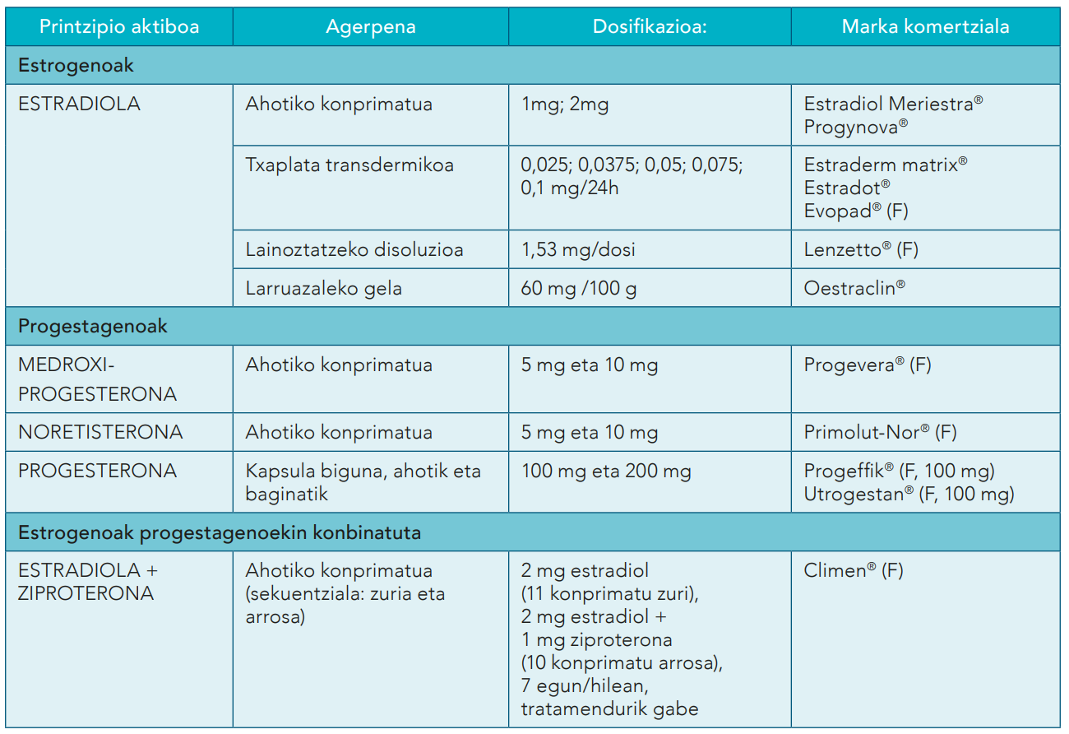
BEROALDIAK. SINTOMA BASOMOTORRAK
2. Taula. Menopausiaren sintoma basomotorretarako sendagaiak

Slide 24
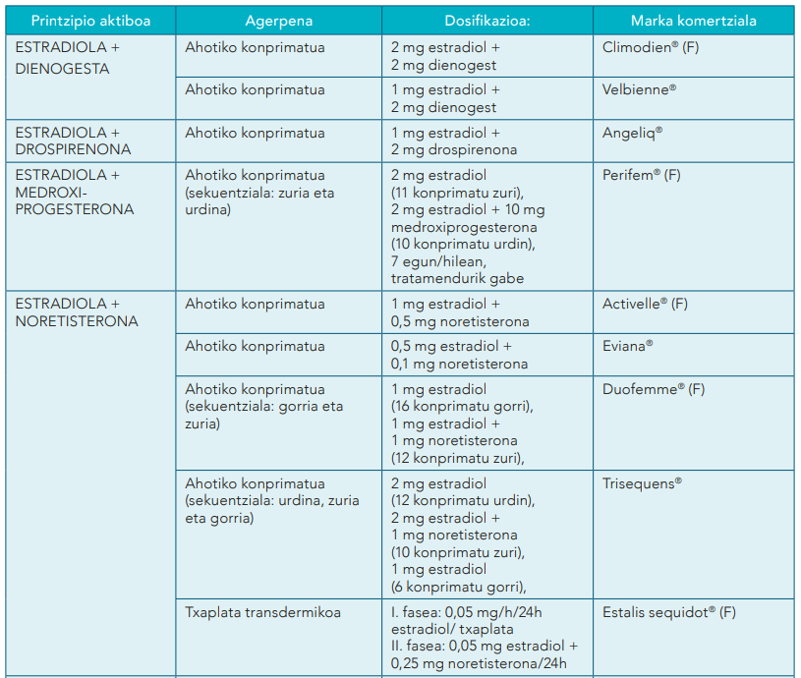
BEROALDIAK. SINTOMA BASOMOTORRAK
2. Taularen jarraipena. Menopausiaren sintoma basomotorretarako sendagaiak

Slide 25
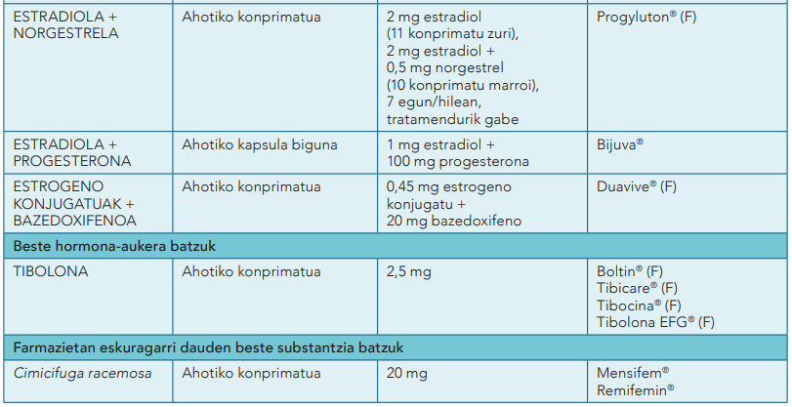
BEROALDIAK. SINTOMA BASOMOTORRAK
2. Taularen jarraipena. Menopausiaren sintoma basomotorretarako sendagaiak

Slide 26
BEROALDIAK. SINTOMA BASOMOTORRAK
Kontrako efektuak
Estrogenoen kasuan, kontrako efektu ohikoenen artean daude bularretako mina edo sentikortasuna, gogo-aldartearen asaldurak eta abdomeneko distentsioa. Baliteke pisua handitzea aldi baterako, baina denboran ez irautea.
Estrogenoekin eta progestagenoekin tratamenduan dauden ia emakume guztiek dituzte baginako odol-galtzeak erregimen ziklikoekin, eta lehenengo hilabeteetan, erregimena jarraitua bada. Progestagenoen erregimen jarraituak bularreko minbizia izateko arrisku handiagoa eragin dezake erregimen ziklikoek baino.
Erregimen jarraituetan, 3-6 hilabeteren ostean odol-galerak bere horretan jarraitzen badu, azterketa bat egitea gomendatzen da pelbiseko patologia baztertzeko (hiperplasia endometriala edo endometrioko minbizia).
Gainera, estrogeno eta progestageno bidezko hormona-terapia egiten den bitartean eta eten ondoren bularreko minbizia izateko arriskua areagotu egiten denez, HTSa erabiltzen dutenei gomendatu behar zaie beren adinerako gomendatutako bularreko minbizia detektatzeko probak egiteko.

Slide 27
BEROALDIAK. SINTOMA BASOMOTORRAK
HTSaren iraupena
HTSarekin jarraitzeko erabakiak indibiduala izan behar du, eta emakumearen sintometan eta arriskuaren eta onuraren analisian oinarritua, adina edozein dela ere.
Zenbait egilek gomendatzen dute 6-12 hilabeteko tarteetan terapiarekin jarraitzeko beharra ote dagoen ebaluatzea, ere dosia murrizteko aukera balioestea. Beste egile batzuek, berriz, lehenengo murrizketa 3-5 urtera balioestea proposatzen dute.
Ez da ezagutzen zein den eteteko jarraibide egokiena (bat batean etetea edo pixkanaka gutxitzea). Erabaki partekatua izatea gomendatzen da, nola eten erabakitzeko, banakako lehentasunen arabera.

Slide 28
BEROALDIAK. SINTOMA BASOMOTORRAK
BESTE HORMONA-AUKERA BATZUK
Bazedoxifenoa:
Estrogeno-hartzailearen modulatzaile selektiboa (SERM) da.
Estrogeno konjugatuekin konbinatuta, beroaldi moderatuetarako, progestagenoek eragindako kontrako efektuak toleratzen ez dituzten emakumeetan, baldin eta histerektomiarik egin ez bazaie.
Endometrioko hiperplasiaren kasu batzuk hauteman dira, eta, beraz, osasungintzako agintaritzek endometrioko epe luzerako segurtasun-azterketak eskatu dituzte (PTT bazedoxifeno asoziatua).
Zainetako tronboenbolismoa izateko arriskua handitzearekin lotzen da.
Tibolona:
Esteroide sintetiko bat da, eta haren metabolitoek propietate estrogenikoak, androgenikoak eta progestagenoak dituzte.
Plazeboarekin alderatuta, sintoma basomotorrak murrizten ditu, baina ez da estrogenoak bezain eraginkorra.
Programatu gabeko baginako odol-galtzearen intzidentzia HTSarekin baino txikiagoa da.
Ez da gomendatzen bularreko minbiziaren aurrekariak dituzten emakumeekin erabiltzea. Istripu zerebrobaskularra izateko arriskua ere areagotu dezake. Ez da HTSarekin batera erabili behar.
INFORME DE POSICIONAMIENTO TERAPÉUTICO DE ESTRÓGENOS CONJUGADOS/BAZEDOXIFENO en el tratamiento de los síntomas de la deficiencia de estrógenos en mujeres postmenopáusicas con útero para las que no resulte apropiada una terapia con progestágenos
(IPT, 40/2017. V1)
TXOSTENA, ESTROGENO KONJUGATUEN/BAZEDOXIFENOEN POSIZIONAMENDU TERAPEUTIKOARI BURUZKOA, estrogenoen urritasunaren sintomen tratamenduan, umetokia duten emakume postmenopausikoetan, baldin eta progestageno-terapia egokia ez bada
(IPT, 40/2017. V1)

Slide 29
BEROALDIAK. SINTOMA BASOMOTORRAK
SENDAGAI EZ-HORMONALAK
Antidepresiboak:
Paroxetina (baimenduta dago Estatu Batuetan, dosi honetan: 7,5 mg/egun). Gutxi gorabehera beroaldi bat gutxiago egunean tratamenduan hasi eta 4-8 asteren ostean. Ez da egokia tamoxifenoa hartzea, CYP2D6 bidez metabolito aktibo bihurtzea blokeatzen baitu.
Besteak: benlafaxina, desbenlafaxina, zitaloprama eta eszitaloprama.
Sertralina eta fluoxetina: ez dirudi plazeboa baino efikazagoak direnik.
Gabapentina. Egunean 2 beroaldi inguru murriztu zituen, 8 asteko tratamenduaren ondoren. Antidepresiboen ordez emateko aukera bat izan daiteke gauetako izerdiak dituzten emakumeetan; egunean dosi bakarra administratu behar da, oheratzerakoan. 100 mg-rekin has daiteke, oheratu baino ordubete lehenago hartuz, eta hiru gauetik behin 100 mg handitu dosia, beroaldiak arindu arte, edo bigarren mailako ondorioen arabera, gehienez ere 900 mg/egun hartu arte.
Klonidina. Efikazia txikia eta erabilera mugatua du, nolako bigarren mailako ondorioak dituen kontuan hartuta (aho lehorra, zorabioak, idorreria eta sedazioa). Dosi: egunean 0,1 mg eta 1 mg artean, dosi zatituetan.
Oxibutinina. Plazeboa baino efikazagoa dela erakutsi du dosi honetan: 5-10 mg/egun. Efektu antikolinergiko garrantzitsuak ditu. Ez da gomendatzen epe luzera erabiltzea.
E bitamina. Aukera bat izan daiteke beroaldi arinak: dosi txikietan ondo onartzen delako eta ez delako toxikotasunarekin erlazionatzen.
NK3Rren antagonistak (fezolinetant). Ikuspegi ez-hormonal bat erakutsi dezake. Hala ere, saiakuntza gehiago behar dira efikazia eta segurtasuna balioesteko.

Slide 30
BEROALDIAK. SINTOMA BASOMOTORRAK
SENDAGAI EZ-HORMONALAK (I)
Antidepresiboak:
Paroxetina (baimenduta dago Estatu Batuetan, dosi honetan: 7,5 mg/egun). Gutxi gorabehera beroaldi bat gutxiago egunean tratamenduan hasi eta 4-8 asteren ostean. Ez da egokia tamoxifenoa hartzea, CYP2D6 bidez metabolito aktibo bihurtzea blokeatzen baitu.
Besteak: benlafaxina, desbenlafaxina, zitaloprama eta eszitaloprama.
Sertralina eta fluoxetina: ez dirudi plazeboa baino efikazagoak direnik.
Gabapentina. Egunean 2 beroaldi inguru murriztu zituen, 8 asteko tratamenduaren ondoren. Antidepresiboen ordez emateko aukera bat izan daiteke gauetako izerdiak dituzten emakumeetan; egunean dosi bakarra administratu behar da, oheratzerakoan. 100 mg-rekin has daiteke, oheratu baino ordubete lehenago hartuz, eta hiru gauetik behin 100 mg handitu dosia, beroaldiak arindu arte, edo bigarren mailako ondorioen arabera, gehienez ere 900 mg/egun hartu arte.

Slide 31
BEROALDIAK. SINTOMA BASOMOTORRAK
SENDAGAI EZ-HORMONALAK (II)
Klonidina. Efikazia txikia eta erabilera mugatua du, nolako bigarren mailako ondorioak dituen kontuan hartuta (aho lehorra, zorabioak, idorreria eta sedazioa). Dosi: egunean 0,1 mg eta 1 mg artean, dosi zatituetan.
Oxibutinina. Plazeboa baino efikazagoa dela erakutsi du dosi honetan: 5-10 mg/egun. Efektu antikolinergiko garrantzitsuak ditu. Ez da gomendatzen epe luzera erabiltzea.
E bitamina. Aukera bat izan daiteke beroaldi arinak: dosi txikietan ondo onartzen delako eta ez delako toxikotasunarekin erlazionatzen.
NK3Rren antagonistak (fezolinetant). Ikuspegi ez-hormonal bat erakutsi dezake. Hala ere, saiakuntza gehiago behar dira efikazia eta segurtasuna balioesteko.

Slide 32
BEROALDIAK. SINTOMA BASOMOTORRAK
IZAR-GONGOILAREN BLOKEOA
Izar-gongoilaren blokeoak beroaldi moderatu eta biziak arindu ditzake.
Bularreko minbizia izan eta beroaldiak dituzten emakumeentzako farmakoak
Bularreko minbizia duten emakumeek arazo gehiago dituzte beroaldiekin beste emakume batzuek baino, besteak beste arrazoi hauengatik:
Estrogenoak nahiko azkar gutxitzen dira kimioterapiaren ondorioz, eta horrek obulutegiaren hutsegite goiztiarra eragiten du
Menopausiaren ondoren diagnostikatutako bularreko minbizia duten emakume askok tamoxifenoa hartzen dute, zeina beroaldiekin erlazionatzen baita
Aromatasaren inhibitzaileek ere eragiten dituzte beroaldiak, baina ez dira hain ohikoak eta biziak izaten.
Bularreko minbiziaren aurrekariak dituzten emakumeen kasuan:
Estrogeno sistemikoen bidezko tratamenduak ez dira egokiak izaten.
Antidepresiboak: nahiago dira benlafaxina, zitaloprama edo duloxetina paroxetina edo fluoxetina baino (CYP2D6aren inhibitzaile indartsuak, tamoxifenoaren metabolismoan eragin dezaketenak). SBISek ez dute eragozten aromatasaren inhibitzaileen metabolismoa.
Gauez bereziki sintomatikoak diren beroaldiak badituzte, gabapentina-dosi gero eta handiagoetan admisnistra daiteke, oheratzeko garaian soilik hartzekoak.
Aurretiazko azterlanen batek aditzera ematen duenez, oxibutininak beroaldiak murriztu ditzake, 12 orduan behin 2,5-5 mg-ko dosietan.

Slide 33
Aurkibidea
SARRERA
MENOPAUSIAREN SINDROME GENITOURINARIOA (MSG)
BEROALDIAK. SINTOMA BASOMOTORRAK
HORMONA-TRATAMENDU SISTEMATIKOAREN (HTS) SEGURTASUNA
IDEIA NAGUSIAK

Slide 34
HORMONA-TRATAMENDU SISTEMATIKOAREN (HTS) SEGURTASUNA
WHI saiakuntzek (Women´s Health Initiative)
–menopausia ostean ziren 27.000 bat emakumek parte hartu zuten, 63 urtekoak batez beste–

Progestagenoekin lotutako estrogeno bidezko hormona-trata mendu sistemikoa (HTS) edo monoterapian egiten dena gehiegizko arrisku hauekin lotzen zen: kardiopatia koronarioa, istripu zerebrobaskularra, tronboenbolismo benosoa eta bularreko minbizia

Osasungintzako agintaritzek informazio-alertak
eta
HTSa erabiltzeari utzi zitzaion gaixotasun koronarioaren eta osteoporosiaren prebentziorako
(indikazio horietarako erabili zen aurretik)
Ez zen desberdintasun esanguratsurik ikusi kausa guztiengatiko hilkortasunari, hilkortasun kardiobaskularrari eta minbiziagatiko hilkortasunari dagokienez.

Slide 35
HORMONA-TRATAMENDU SISTEMATIKOAREN (HTS) SEGURTASUNA
WHI (Women´s Health Initiative) azterketei kritikak  Ez zuten ordezkatu menopausiaren sintomak hasi ohi diren adin-taldea (45-55 urte bitartekoak; 60 urtetik gorako emakumeak >% 75).
HTSa 50 urterekin hasten duten emakumeek izango dituzten arrisku eta onura absolutuen kalkuluak argitaratu dira.
Kalkulu horietan, arrisku-onuraren profila hobea da 50-59 urte bitarteko emakumeentzat emakume zaharragoentzat baino. Azalpena: kardiopatia koronarioa, istripu zerebrobaskularra, tronboenbolismo benosoa eta bularreko minbizia izateko arrisku basala txikiagoa dela menopausia osteko emakume gazteetan.
Saiakuntza kliniko batzuetan, azpitaldeen edo tarteko aldagaien analisiek iradokitzen dute arriskuak WHI saiakuntzetan ikusitakoak baino txikiagoak izan daitezkeela.
Hori guztia kontuan hartuta, zenbait klinikok HTSa gomendatzen diete tratamendu hori kontraindikatuta ez duten emakumeei, jakinarazita arrisku absolutuak haien kasuan txikiagoak direla.
Kontuan izan behar da arrisku horiek balioespenetan oinarritzen direla, eta estrogenoen eta progestagenoen konbinazioak eragiten duen gehiegizko arriskuak iraun egiten duela (3. taula).

Slide 36
HORMONA-TRATAMENDU SISTEMATIKOAREN (HTS) SEGURTASUNA
Azterlan epidemiologiko prospektiboen metaanalisi bat (2019) argitaratu zen, eta egile batzuek HTSaren eta bularreko minbiziaren arteko loturari buruz dituzten kezkak berraktibatu ditu analisi horrek.
Batez beste 65 urterekin bularreko minbizia diagnostikatu zitzaien 100.000 emakume baino gehiagoren kasuak sartu ziren. Epe luzerako jarraipena egin zitzaien, bai HTSrik jaso ez zuten emakumeei, bai jaso zutenei, iraupena alde batera utzita. 50 urterekin hasi ziren batez beste HTSarekin.
Metaanalisi horretan ikusi zen estrogeno eta progestageno bidezko bularreko minbiziaren arriskua:
Handitu egiten zela HTSaren erabilera-denbora luzatu ahala:
< urte 1 : gutxi
1etik - 4 urtera: % 60 (RR: 1,6; IC% 95: 1,5-1,7)
5-14 urte: bikoiztu egiten zen (RR: 2,1; IC% 95: 2,0-2,2).
Gutxitu egiten zen tratamendua etetean, nahiz eta 10 urte baino gehiago iraun etenaldiaren ondoren.
Murriztu egiten zen tratamendua etetean, baina 10 urte baino gehiago irauten zuen tratamendua eten eta gero.
Ez zegoen lotuta tratamendua hasteko adinarekin (69 urterekin arriskua antzekoa zen, HTSa 40 urterekin hasi edo 50 urterekin).

Slide 37
HORMONA-TRATAMENDU SISTEMATIKOAREN (HTS) SEGURTASUNA
HTS motari dagokionez, HTS mota guztiak lotu ziren bularreko minbizia izateko arrisku handiegiarekin, baginatiko dosi txikiko estrogenoak izan ezik. Arriskua handiagoa izan zen progestagenoekin batera hartutako estrogenoen konbinazioekin estrogenoekin bakarrik baino, batez ere progesterona egunerokoa bazen sekuentzialki hartu beharrean.
Ez zen alderik ikusi progestageno motaren, estrogeno motaren eta administratze-bidearen (ahotikoa edo transdermikoa) arabera.
Metaanalisiaren mugak:
Behaketa-azterlanak izan direla
Emakume gehienek estrogeno konjugatuak eta medroxiprogesterona azetatoa erabili zituztela
Gaur egun estrogeno-dosi txikiagoak erabiltzen direla.
Bularreko minbiziaren arriskuen balioespenaren eguneraketa honekin, gehiegizko arrisku totalak (kardiobaskularrak eta minbizikoak, 3. taula) nabarmen handitzen dira, bai HTSa erabiltzen den bitartean, bai eten ondoren. Beraz, informazio hori menopausiaren sintomak arintzeko HTSa erabiltzen duten edo erabiltzea pentsatzen duten emakumeekin partekatu eta eztabaidatu beharko litzateke.

Slide 38
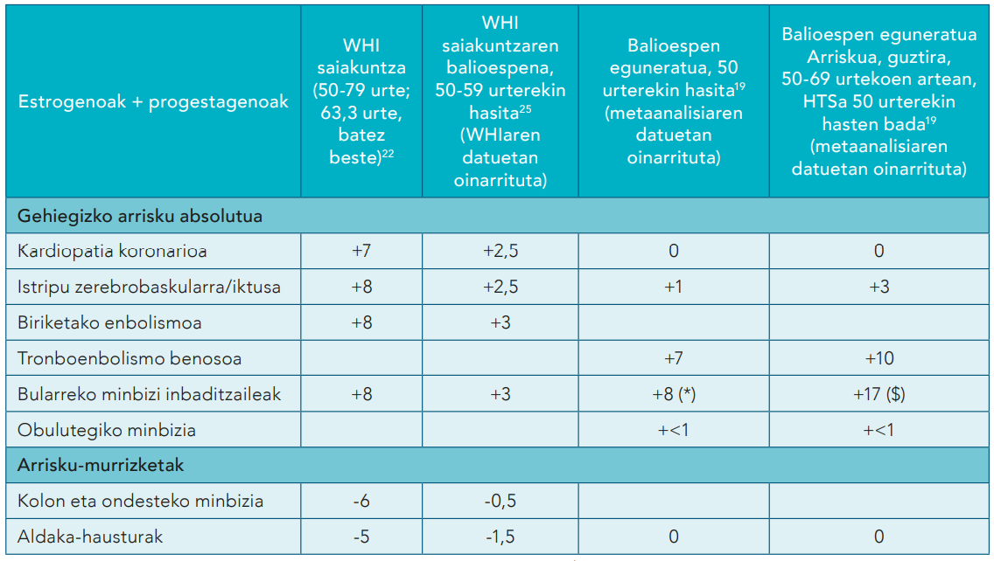
HORMONA-TRATAMENDU SISTEMATIKOAREN (HTS) SEGURTASUNA
3. Taula. Gehiegizko arriskua, estrogeno eta progestageno bidezko 5 urteko tratamenduarekin (gertakari-kop.: 1.000 emakume/urte)
(*): +7 progestageno sekuentzialak badira, eta +10 jarraituak badira ($): +14 progestageno sekuentzialak badira, eta +20 jarraituak badira
Progestagenorik gabeko estrogenoen erabilera bularreko minbiziaren eta tronboenbolismo benosoaren gehiegizko arrisku txikiagoekin eta endometrioko minbizia izateko arrisku handiagoekin lotzen da. Datu hauek eta 10 urteko tratamenduarekin lotutako arriskuak esteka hauetan kontsulta daitezke:
1. Taula: Summary of HRT risks and benefits during current use and current use plus post-treatment from age of menopause up to age 69 years, per 1000 women with 5 years or 10 years use of HRT. Disponible en: https://assets.publishing.service.gov.uk/media/5d680409e5274a1711fbe65a/Table1.pdf
2. Taula: Detailed summary of relative and absolute risks and benefits during current use from age of menopause and up to age 69, per 1000 women with 5 years or 10 years use of HRT: https://assets.publishing.service.gov.uk/media/5d680384ed915d53b8ebdba7/table2.pdf

Slide 39
Aurkibidea
SARRERA
MENOPAUSIAREN SINDROME GENITOURINARIOA (MSG)
BEROALDIAK. SINTOMA BASOMOTORRAK
HORMONA-TRATAMENDU SISTEMATIKOAREN (HTS) SEGURTASUNA
IDEIA NAGUSIAK

Slide 40
Funtsezko ideak
Menopausia bizitzaren etapa fisiologiko bat da, eta ez da gaixotasuntzat jo behar. Menopausiari lotutako era askotako sintomak daude.
Sindrome genitourinarioari dagokionez, baginako hidratatzaileak eta lubrifikatzaileak dira aukera, eta, nahikoak ez badira, baginatiko estrogenoak.
Plazeboak pazienteen % 50i murrizten dizkio beroaldiak.
Sintoma basomotorretan, HTSa da tratamendurik eraginkorrena. Epe luzera estrogeno eta progestageno konbinazioa erabiltzeak, hasteko adina edozein dela ere, onura baino arrisku gehiago izan ditzake menopausia osteko emakumeetan (bularreko minbizia eta istripu kardiobaskularrak izateko arriskua).
50 urterekin bost urtean ahotik hartzeko HTS konbinatuta erabiltzeak esan nahi du bularreko minbiziaren kasu bat gehiago izango dela 69 urterekin, tratatutako 50 emakumeko. Arriskua bikoiztu egiten da 10 urtez erabiltzen bada.
Sintoma menopausiko desatsegin eta ezgaitzaileak izanez gero, indibidualki balioetsi behar da HTSa, dosi efikaz txikiena emanez, eta aldian behin baloratuz, eta betiere tratamendua ahalik eta denborarik laburrenean emanda.

Slide 41
Informazio gehiagorako eta bibliografia…
INFAC 30 Liburukia, 8 Zk - 2022

